Slide 1
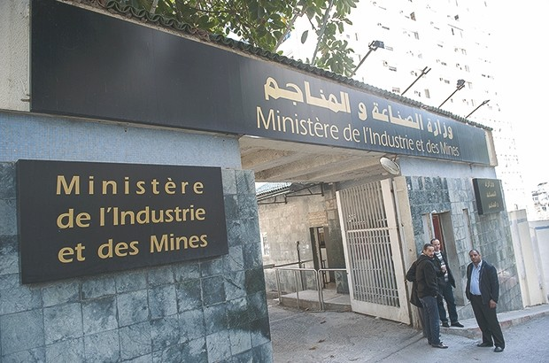
L’industrie et les critères de sa localisation en milieu urbain

Slide 2
Introduction
Pourquoi une entreprise décide-t-elle de s'installer à un endroit plutôt qu'un autre ?
Les facteurs qui influent sur les décisions de localisation des entreprises en général, lorsqu'il s'agit du choix d'une ville, touchent l'attrait de cette ville pour les affaires en cause. Ces facteurs sont nécessairement différents (ou à tout le moins pondérés différemment) pour l'implantation d'une usine ou pour l'établissement d'un siège social.

Slide 3
Si les principaux facteurs de localisation sont de nature externe, notamment ceux qui sont liées à l’espace (accessibilité, bassins d’employés potentiels, etc.), il y a aussi des facteurs internes à certaines entreprises ou à certaines industries (type d'industrie, forme d'organisation, dispersion géographique, lieu de résidence des dirigeants, exigences en stationnement, etc.) Ces derniers ont peu d'impact dans les décisions de localisation intra-urbaine
Les facteurs externes sont aussi les plus étudiés parce que les planificateurs et les autres acteurs urbains sont surtout intéressés aux variables qui peuvent être influencés par leur intervention.

Slide 4
1. La situation géographique
Un facteur de localisation c’est un élément qui va déterminer le choix d’un lieu ou d’un site pour l’installation ou l’implantation d’une activité économique( industrie, usine, commerce…)
Il semble d'abord que son poids soit plus marqué au niveau régional ou local qu'au niveau national ou international en raison de l'importance à cette échelle des éléments de polarisation des activités, des trafics, des populations et des différences qualitatives dans les répartitions( le rôle des ports maritimes). De nombreux dirigeants d'entreprises l'ont bien perçu puisqu'ils ont refusé de s'installer à certains endroits malgré tous les avantages financiers que leur promettaient ou leur offraient des responsables publics.

Slide 5

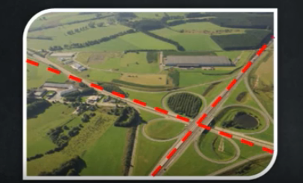
accessibilité

Slide 6

2. Les matières premières, l'eau et l'énergie
L'influence de ces trois éléments varie très nettement d'une activité à l'autre.
En général, la localisation des matières premières et des disponibilités en énergie s'est restreinte ces dernières années en raison des mutations techniques. L'utilisation accrue de l'électricité et du gaz naturel a réduit les contraintes de choix et les systèmes de tarification les écarts régionaux.

Slide 7
Le rôle de l'eau s'est généralement renforcé suite à l'augmentation très nette des besoins et à la raréfaction des réserves, d'où l'implantation des grands consommateurs d'eau (pour le refroidissement notamment) en bordure des voies d'eau; c'est le cas des centrales électriques, de la sidérurgie et aussi du montage automobile (où on consomme 35 m3 par voiture). En outre, le rejet des eaux usées semble de plus en plus préoccupant et cet aspect de la question peut avoir des répercussions sur les localisations dans la mesure où la législation introduit des discriminations entre les endroits au sein même d'un territoire national ou régional.

Slide 8
3. Les aspects quantitatifs et qualitatifs de la main-d'oeuvre
Pour la plupart des industriels, la main-d'oeuvre est un des principaux facteurs de localisation. Quatre aspects différents de la main-d'oeuvre peuvent intervenir : les disponibilités, la qualification, la réputation et le coût.
L'aspect disponibilités joue surtout au niveau des grandes entreprises. Dans les autres cas, les difficultés de recrutement sont fréquemment restreintes, notamment dans nos régions, car les réserves de main-d'oeuvre se sont accrues un peu partout.
Ce point de vue disponibilités est toutefois indissociable d'autres aspects qualitatifs, comme d'abord l'âge et le sexe. En général, les entreprises souhaitent engager des jeunes et ont des exigences bien définies en ce qui concerne la répartition de leur personnel en main-d'oeuvre masculine et féminine.

Slide 9
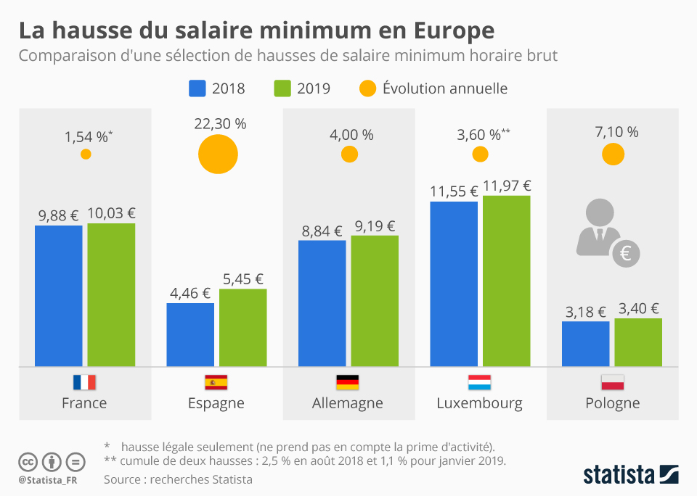

Slide 10

4.Le marché
Contrairement au facteur précédent, ce critère joue moins à l'échelle régionale et locale qu'à l'échelle nationale ou internationale vu la mondialisation des marchés. Toutefois, certaines activités restent très liées à l'aire de circulation de leurs produits ou services : c'est le cas lors de coûts de transports élevés, quand le produit perd rapidement sa valeur ou encore quand des contacts fréquents entre producteurs et clients sont nécessaires.

Slide 11
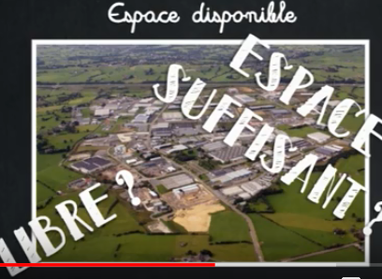
5. Les disponibilités en terrains et bâtiments
L'évolution récente est caractérisée par des exigences croissantes en espace portant à la fois sur les quantités et les qualités. Les entreprises recherchent des terrains équipés au prix peu élevé situés dans un environnement de qualité. D'où le succès des parcs industriels.

Slide 12

6. Les transports
Le rôle des coûts de transport varie d'une activité à l'autre et, dans le domaine industriel, on considère que la localisation des usines est dépendante de ces coûts si la part des coûts directs de transport dans le prix de revient des produits dépasse 5 %.
Mais la minimisation des coûts de transport reste un objectif majeur de nombreux industriels car c'est, sans conteste, une des données de la localisation qu'il est le mieux possible d'analyser et dont les variations sont spatialement les plus sensibles.

Slide 13
7. L'environnement économique
Le choix d'une localisation peut être influencé par la recherche de la proximité d'autres entreprises. Une telle décision s'explique d'abord par les relations directes existant entre le nouvel établissement et ceux implantés dans les environs.
Elle procède aussi de la prise en considération du climat économique de la région, c'et-à-dire les attitudes des pouvoirs publics et de la communauté vis-à-vis des activités nouvelles.
Elle s'explique encore par la recherche d'un voisinage particulier, par exemple firmes de même nationalité, de même activité, de même importance ou, au contraire, firme petite souhaitant se localiser près d'une plus grande. Souvent, un tel choix procède de la volonté de minimiser les risques.
Par ailleurs, un milieu dynamique a souvent des effets d'entraînement : par exemple, incitation à la modernisation, à l'agrandissement (ce qui peut même parfois provoquer un transfert ou une extension) ou encore à l'innovation et à la création.

Slide 14
En outre, le rôle des économies externes apparaît de plus en plus important et complexe. Celles-ci sont les bénéfices collectifs que perçoivent les entreprises du fait de leur position relative, indépendamment de tout échange marchand. Elles sont constituées d'économies de localisation (résultant de l'agglomération sur un espace restreint d'activités similaires ou voisines ce qui permet spécialisation et complémentarité, apparition de services spécialisés, renommée, main-d'oeuvre bien formée) et d'économies d'urbanisation (infrastructures, services variés, vaste marché, multiplicité des contacts). Toutefois, au-delà d'un certain seuil d'agglomération, apparaissent les déséconomies. D'où l'idée d'un niveau optimal en vérité difficile à établir car il varie suivant les services et donc suivant la nature des entreprises

Slide 15
D'autre part, si le coût et la disponibilité du capital ont joué un rôle certain au début de l'industrialisation, ce rôle a fortement diminué à l'échelle régionale et locale en raison de la fluidité très grande de cet intrant. Certes, l'extrême centralisation bancaire de certains pays défavorise les régions périphériques mais cet effet est réduit pour la grande entreprise pouvant traiter à l'échelon national ou international. Toutefois, une fois investi, le capital pèse lourdement sur les comportements géographiques ultérieurs : c'est là la source de l'inertie des trames industrielles très manifeste, entre autres, dans l'industrie lourde.

Slide 16
Les réglementations les concernant variant d'un pays à l'autre, voire d'une région ou d'une ville à l'autre, il y a généralement tendance à un déplacement des zones les plus réglementées vers les zones les plus tolérantes. Ainsi s'explique, par exemple, la localisation dans la frange mériodionale de l'Europe (Portugal, Espagne, Grèce, Turquie) d'industries du papier scandinaves fuyant les surcoûts créés par les mesures antipollution.
Les manifestations antinucléaires sont également à rapprocher de ces problèmes. En effet, il est de plus en plus difficile de localiser une nouvelle centrale sans un certain concensus avec les populations concernées et les mesures imposées aux sociétés d'électricité rendent de plus en plus malaisé le choix du site.
Par ailleurs, les entrepreneurs eux-mêmes sont souvent plus sensibles que dans le passé à l'environnement de leur entreprise. De telles préoccupations les amènent à préférer des espaces arborés et à rejeter des localisations dans les vieux tissus industriels, en particulier les zones de friches industrielles. Cet obstacle "psychologique" constitue un des freins majeurs à la réaffectation de ces dernières.

Slide 17
8. Les préoccupations et les contraintes de l'environnement
La sensibilisation croissante au problème de la sauvegarde de l'environnement ainsi que les mesures prises dans le cadre de la politique d'aménagement du territoire et/ou de la protection de la nature (comme l'étude d'impact) contribuent certainement à restreindre les possibilités de choix pour de nombreuses industries.
Le problème se pose particulièrement pour les entreprises polluantes et/ou dangereuses.

Slide 18
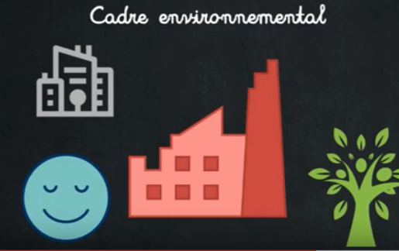
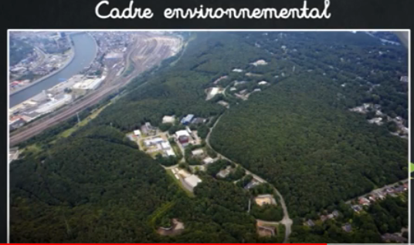
9. Le cadre de vie

Slide 19


Slide 20
Facteur de plus en plus évoqué dans les travaux récents, le cadre de vie est cependant rarement défini.
A notre avis, il regroupe les éléments suivants : des coordonnées du cadre physique, les conditions de logement (disponibilités, prix et surtout qualité), l'attrait touristique, la présence d'équipements dans les domaines de l'enseignement (surtout université et école internationale), du commerce, des soins médicaux, de la culture et des loisirs, etc., les facilités d'accès à ces équipements ou aux endroits touristiques voisins (en particulier, les facilités de communication avec la métropole ou la grande ville voisine) et, enfin, des facteurs d'ambiance (nombre suffisant de personnes de catégories socio-professionnelles analogues, habitudes régionales, degré d'ouverture du milieu aux nouveaux arrivants, etc.).
Certes, tous ces éléments ne sont pas décisifs mais, à conditions économiques égales, ils emportent la décision. D'où la multiplication des efforts de nombreuses régions et/ou communes pour améliorer leur image de marque et pour tenter d'offrir "un plus".

Slide 21
10. L'intervention des pouvoirs publics
Nées de la prise de conscience du fait que la croissance ne se réalisait pas partout au sein d'un même Etat, les mesures gouvernementales ont surtout touché les activités industrielles. Ces politiques de développement économique régional se combinent presque toujours avec des politiques d'aménagement du territoire dont la finalité est d'arriver à une utilisation plus rationnelle du territoire.
Par ailleurs, les interventions des dirigeants régionaux et locaux sont fréquemment plus déterminantes que le cadre législatif général en raison de l'importance accordée par les dirigeants aux "structures d'accueil" à une collaboration franche, loyale et constante avec les autorités locales.

Slide 22
Vers de nouveaux rapports villes - industries ?
Depuis une dizaine d'années, certaines activités se réinstallent en milieu urbain à la faveur de la création de petits parcs urbains et surtout de la réutilisation des friches.
Souvent, le mouvement est très largement appuyé par les pouvoirs publics surtout locaux qui cherchent à arrêter l'hémorragie économique par des aides et par une nouvelle politique d'aménagement du territoire.

Slide 23
L'exurbanisation
C'est un phénomène d'une grande ampleur qui a touché et touche encore non seulement l'industrie, mais aussi le commerce de gros, le commerce de détail relevant de la grande distribution, des centres d'affaires, des activités de loisirs et même les universités et les centres de recherche.
En fait, le mouvement s'est intensifié avec le temps et accompagne la mobilité accrue des populations autorisée elle-même par la croissance du parc automobile. Il s'est opéré en auréoles successives et a contribué largement à une périrubanisation généralisée des hommes et des activités sauf dans les pays où des mesures le restreignaient.
L'exurbanisation correspond donc à une redistribution des activités (et des populations) au sein des régions urbaines (une région urbaine englobe non seulement la partie agglomérée du territoire mais encore la banlieue ou espace morphologiquement rural mais fonctionnellement urbain correspondant à la croissance récente).

Slide 24
conclusion
la réalité fait apparaître une lacune importante en matière de relations entre les localisations urbaines et le développement durable : absence totale, ou presque, de travaux cherchant à intégrer des critères environnementaux ou sociaux dans les choix de localisation des activités économiques. Que cela soit dû ou non à une absence effective de ces critères dans les choix de localisation, il n’en reste pas moins que, si des signaux faibles sont captés en ce qui a trait aux comportements des entreprises, de plus en plus sensibles à la thématique du développement durable, il est peut-être possible d’en envisager les implications sur la localisation.

Slide 25
Cette absence contraste avec le poids des travaux allant dans l’autre sens, celui des effets des localisations sur le développement durable, mais là encore le déséquilibre est total puisque la recherche favorise très largement les réflexions sur les lieux d’emplois comme des générateurs (fixes) de flux quotidiens, et il s’accentue encore si l’on compare ces deux thématiques au poids des formes urbaines dont le débat sur la ville compacte et la ville étalée est le plus visible et le plus exploré, à défaut d’être le plus consensuel.

